Slide 1

《中华人民共和国
安全生产法》
博富特咨询
全面
专业
实用

Slide 2



关于博富特
博富特培训已拥有专业且强大的培训师团队-旗下培训师都拥有丰富的国际大公司生产一线及管理岗位工作经验，接受过系统的培训师培训、训练及能力评估，能够开发并讲授从高层管理到基层安全技术、技能培训等一系列课程。
我们致力于为客户提供高品质且实用性强的培训服务，为企业提供有效且针对性强的定制性培训服务，满足不同行业、不同人群的培训需求。
博富特认为：一个好的培训课程起始于一个好的设计,课程设计注重培训目的、培训对象、逻辑关系、各章节具体产出和培训方法应用等关键问题。

Slide 3

目录
01 / EHS经典案例介绍
02 / EHS及理念的宣传
03 / 跨国企业EHS理念
: contents sub title
04 / EHS工作建设流程
: contents sub title

Slide 4
前 言
“我首先想探讨一家公司存在的原因，换句话说，我们为什么会在一起？我想，很多人误以为公司存在的目的只是为了赚钱。这一点其实只是一家公司存在的一种重要结果，我们必须进一步深入地去发现我们存在的真正原因。”
－戴维 • 帕卡德

Slide 5

01 EHS经典案例介绍

Slide 6
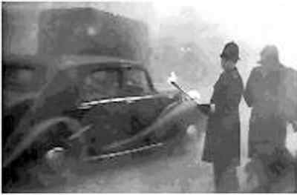
经典案例-八大公害
1.1930年比利时马斯河谷烟雾事件，造成数千人发病；
2.1948年美国多诺拉烟雾事件，造成6000人患病；
3.1952年英国伦敦烟雾事件，5天死亡4000人；
伦敦警察手持火把在大雾中指挥交通

Slide 7
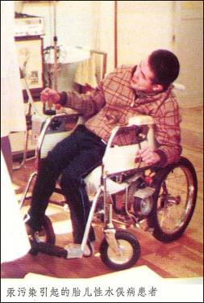
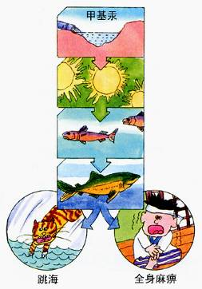
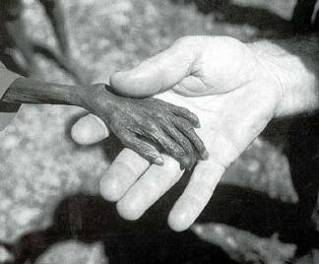
经典案例-八大公害
4.1943年美国洛杉矶光化学烟雾事件，大多数居民患病，65岁以上老人死亡400人；
5.1953年日本九州熊本县水俣镇因排入水体的废水中含镉，使180多人致病，很多患者全身疼痛难忍，并引发了贫血、胃萎缩、骨质软化等一系列难以治愈的疾病；

Slide 8
经典案例-八大公害
6.1984年12月3日印度博帕尔市，一家由美国投资的农药厂的剧毒原料异氰酸甲酯突然泄露，数十吨毒气以每小时5000米的速度向四周扩散。在40平方千米的范围内，波及11个居民区，20多万人受到伤害，其中2800多人死亡，5万余人终生失明。
7.1986年4月，前苏联切尔诺贝利核电站第4号机组按计划停机检查，由于工作人员多次违反操作规程，致使反应堆爆炸起火。摄氏2000度的高温火球迅速烧毁了机房，高强度放射性物质四处蔓延，7000余人死于非命，受放射性伤害的人数难以统计；
8.1991年波斯湾战争。伊拉克打开艾哈迈迪输油管，每天将几百万桶原油倾泻入大海，在海湾内形成一片长56千米、宽16千米的油膜，几天后溢油总量就达到1100万桶（约170万吨），而以每天24千米的速度向南漂移。所经之处有200万只海鸟丧生，许多鱼类和其他动植物也遭受了灭顶之灾，波斯湾里的一些特产鱼种将永远消失。

Slide 9
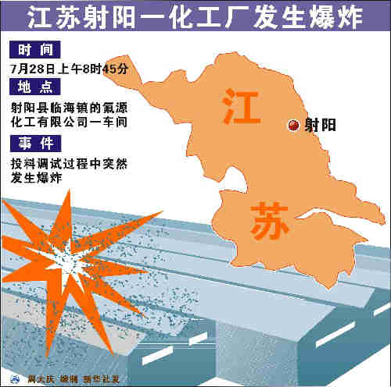
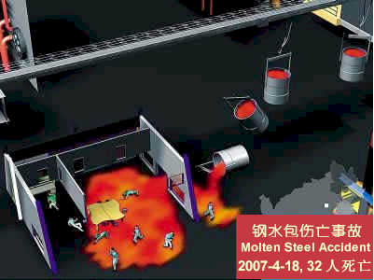
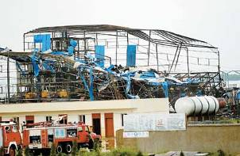
经典案例-国内

Slide 10
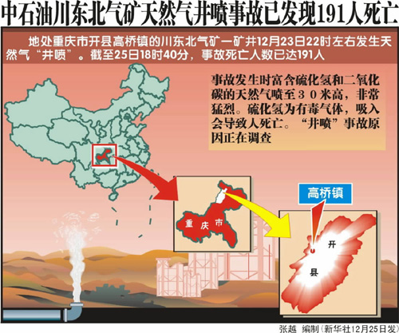
经典案例-国内
2003年12月23日,
重庆开县天然气井
发生井喷事故243
人死亡

Slide 11
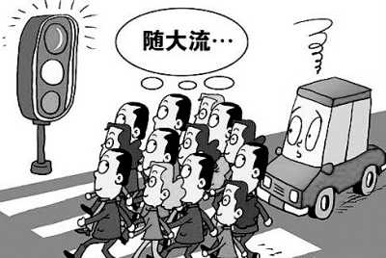
车祸之殇，还是人祸之痛？

Slide 12
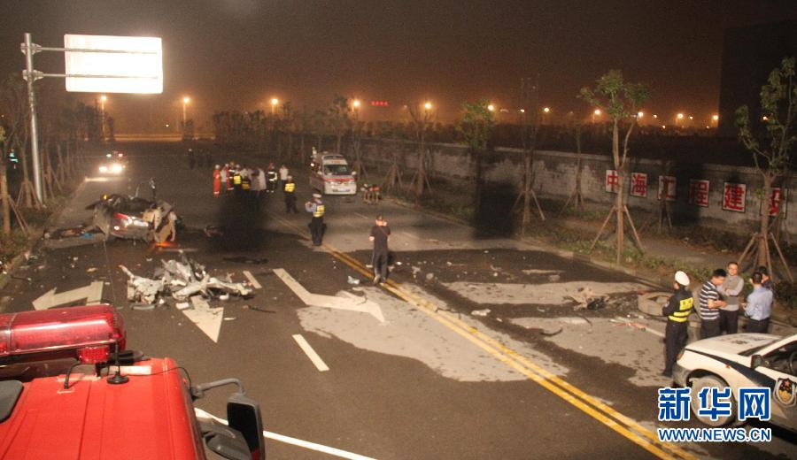
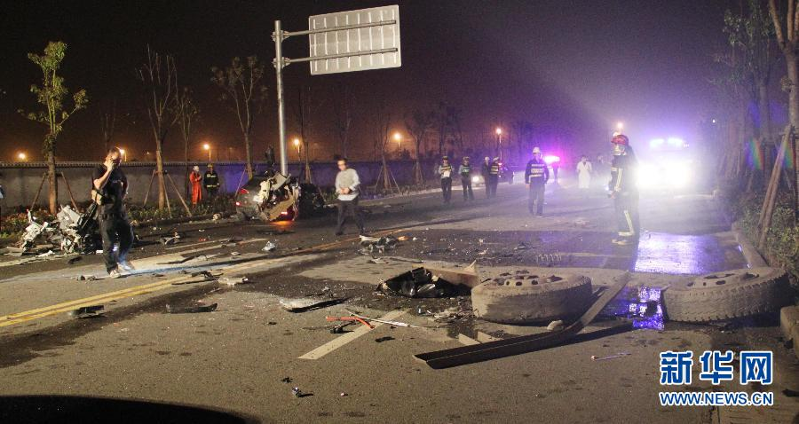
2013年05月12日，
司机王某，无证酒驾，车祸7死1伤 奥迪Q5撞散架现场惨不忍睹

Slide 13
经典案例-总结
事故可能：
造成严重的人员伤害
重大的财产损失
造成非常严重的社会影响
一次严重的事故：
    损毁整个工艺装置
    工厂业主破产
    员工或公众的严重伤亡
    对环境形成长期的损坏
一起事故对一个企业来说，可能是几千分之一、几万分之一的不幸，
但对于一个职工和家庭来说，就是百分之百的灾难 。

Slide 14
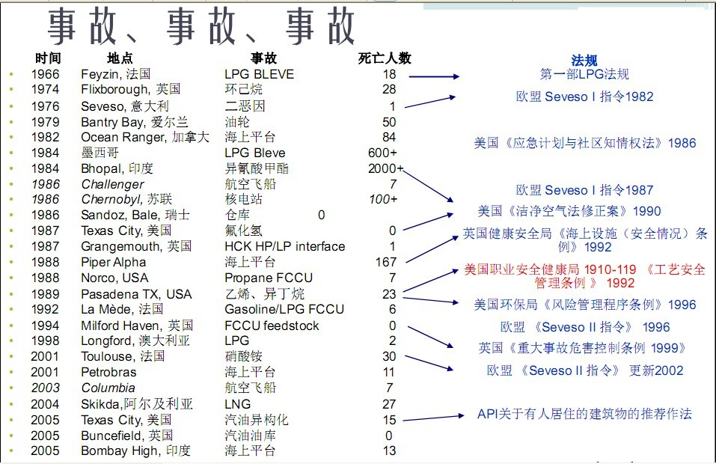
事故推动EHS的法规建设
事故推动EHS的法规建设

Slide 15
02 EHS及理念的宣传

Slide 16
什么是EHS管理体系？EHS的含义是什么？
EHS = Environment，Health，Safety
环境 健康 安全
EHS， SHE， HSE， ESH
EHSS：增加“Security 保安”
EHSSS：增加“Social Responsibility 社会责任”
环境
EHS
安全
健康

Slide 17

EHS对于公司而言意味着什么？
控制风险
“不要出事！”
对不同公司来说，EHS也许意味着不同的含义：
避免人员伤害或环境破坏
遵守法律
公司的声誉
降低或者增加成本
人性化管理
  也许还有更多的含义……
  诚信
  对社会的承诺
  提高员工的自豪感和忠诚度
  公司的价值观

Slide 18
EHS管理存在的意义：节约成本、增加商业价值
机会
商业管理
声誉和市值
罚款和责任
高效的员工
事故损失
节能
生产损失
法律责任

Slide 19
EHS管理能够带来的好处
对新项目的设计进行系统的分析可以节约成本
减少装置或设施的停车的时间
降低维修成本
获得完整的生产数据
提升产品质量，获得更好的客户满意度
公司在行业中的美誉度
容易吸引好的员工加入公司
改进并稳定劳资关系

Slide 20
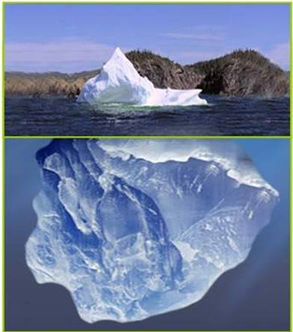

保险费
包括伤害、疾病和损失
未保险的成本 (至少10倍）
. 产品和原料损失
. 工具和设备损坏
. 法律成本
. 应急反应的消耗
. 现场清理的成本
. 生产延误损失
. 超时工作和临时人员费用
. 事故调查的时间成本
. 主管因此花费的额外时间
. 罚款
. 专业人员或经验的损失
企业声誉
丢失商业机会
冰山理论

Slide 21
注意：所有这些都是动词 – 需要人去执行落实……
流程
计划
各个管理要素
的任务计划
及落实
EHS
管
理
要
素
风险评估
制订方案
改进反馈
落实方案
分析评估
相关的文件记录
改进符合性
改进绩效
EHS管理系统

Slide 22
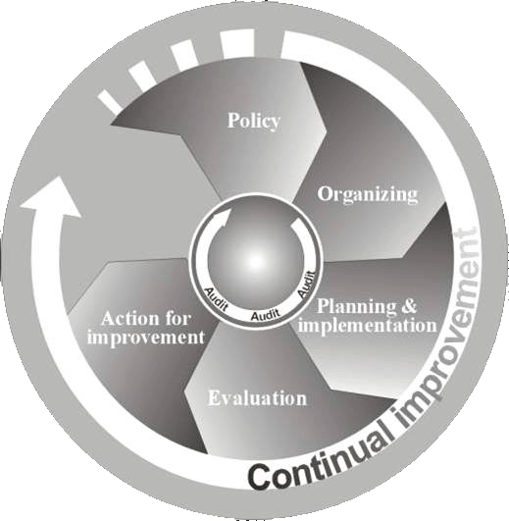
EHS管理系统的长远的价值在于通过不断的持续改进，而非依靠重大事故的代价，来提升EHS的绩效。
方针
组织
审核
改进措施
计划与实施
持
Security
Policy
Road Safety
Plan
Safety
Policy
评价
Alcohol
& Drugs Policy
续
Audit
Plans
改
Safety Drills
进

Slide 23
EHS方针的三个承诺分别是什么？
  一是对遵守适用EHS法律、法规及其他要求的承诺；
  二是对持续改进的承诺；
  三是对事故预防、保护员工安全健康的承诺。

Slide 24
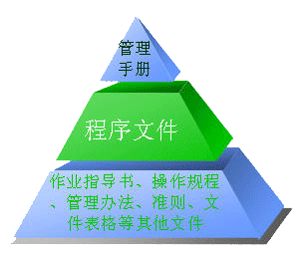
EHS管理体系文件的三个层次是怎样的？
  第一层：EHS管理手册；
  第二层：EHS程序文件；
  第三层：EHS作业指导书、操作规程、管理办法、准则、文件表格等其他文件。
持续改进
管理评审
EHS管理
体系方针
策 划
实施与
运 行
检 查 与
纠正措施

Slide 25
03 跨国企业EHS理念

Slide 26
All injuries are preventable
所有的伤害都是可预防的。
Safety is a line management responsibility.
安全是直接管理者的责任。
Safety is a condition of employment.
安全是聘用的条件。
Nothing is more important than safety, not production, not sales, not profits.
没有什么比安全更重要，不是生产、不是销售，也不是利润。

Slide 27
Safety is a way of life, 24 hours per day.
安全是一种生活方式，一天24小时都涉及。
We are committed to sending each one of our employees home each day just as physically sound as they were when they arrived at work.
我们有责任让我们的每一位员工每天都能象他们上班时一样健康地回到家中。
We want to be the safety leader in our industry. More importantly, we want all employees to stay safe and healthy throughout their careers
我们要成为本行业安全管理的领头羊。更重要的是，我们希望所有的员工在他们的整个职业生涯中保持安全和健康。

Slide 28
杜邦公司十大EHS理念
1)所有安全事故是可以防止的;
2)各级管理层对各自的安全直接负责;
3)所有安全操作隐患是可以控制的;
4)安全是被雇佣的一个条件;
5)员工必须接受严格的安全培训;
6)各级主管必须进行安全检查;
7)发现的安全隐患必须及时更正;
8)工作外的安全和工作中的安全同样重要;
9)良好的安全就是一门好的生意;
10)员工的直接参与是关键。

Slide 29
EHS不仅仅是一项政策
We need to know “how,” not just “why”
我们需要知道“怎样”做，而不仅仅是“为什么”
  Establish responsibility 建立责任制
  Ensure EH&S is managed 确保EHS有人管理
  Follow common definitions 遵守公认规范
  Ensure consistent implementation 保证一贯的执行
  Achieve consistent results 获取一致的成果
  Plan for continuous improvement 连续改进的计划

Slide 30
EHS建设中员工责任
Each person must be responsible for their own safety and health 各人必须对自己的安全和健康负责。
Each person must monitor others as well 每个人还必须监督其他人。
Safety, health and environmental protection must be an everyday part of all work 安全、健康和环保必须成为日常工作的组成部分。
Each person has an obligation to themselves and their family to follow our best practices 每个人都有责任使自己及其家庭遵循我们的最好的实践。

Slide 31
04 EHS工作建设流程

Slide 32
你认为我们公司所处的阶段是?
持续发展型(generative)（安全融入到组织的各项活动中）
事前预防型(proactive)（预防考虑安全问题进行事故预防）
系统型(calculative)（采用安全管理系统管理危险源）
事后反应型(reactive)（只在事故发生后才采取行动）
病态型（pathological）（只要不被惩罚就无人关心安全）
公司发展历程

Slide 33
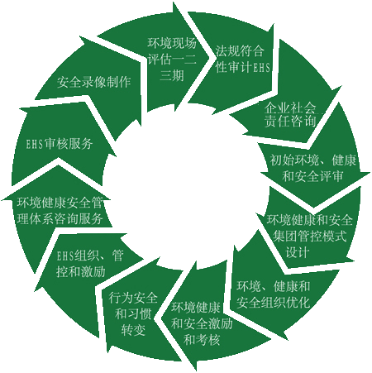
领导决策
成立工作组
人员培训
初始状态评审
体系策划与设计
文件编写
体系运行
内审
管理评审
EHS管理系统的长远的价值在于通过不断的持续改进，而非依靠重大事故的代价，来提升EHS的绩效。

Slide 34
建立EHS组织机构
开展(未遂)事故反馈
开展工艺危害分析
工作危害分析（JHA）
起草EHS文件
安全检查表分析（SCL）
开展危险源和环境因素识别
危险化学品暴露风险评估
预危险性分析（PHA）
制定EHS绩效目标
危险与可操作性分析（HAZOP）
加强员工培训
实效模式与影响分析（FMEA）
故障树分析（FTA）
持续改进
事件树分析（ETA)……

Slide 35
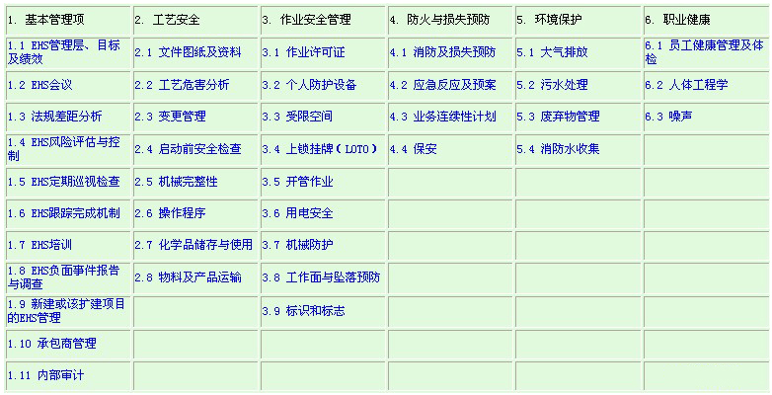
建立和完善EHS的文件体系

Slide 36
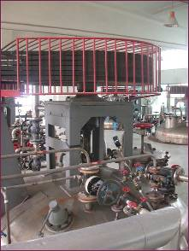
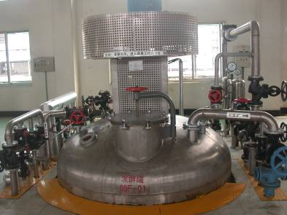
识别解决物的不安全状态

Slide 37
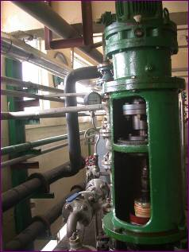
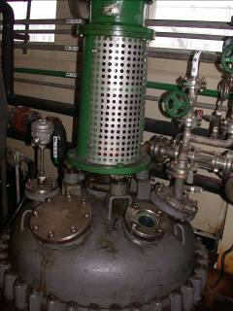
识别解决物的不安全状态

Slide 38
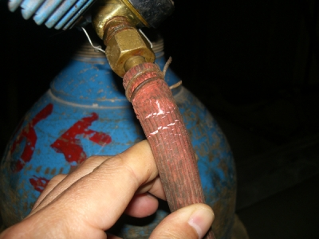
识别解决物的不安全状态

Slide 39
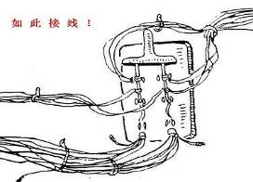
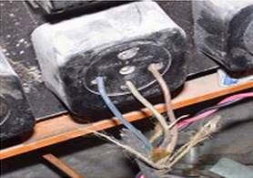
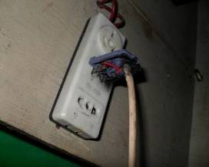
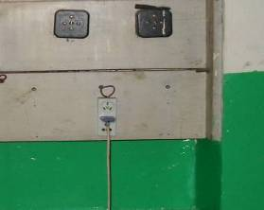
识别解决物的不安全状态

Slide 40
工作“十想”
上班之前想一想，乘车赶路不要慌。
横穿马路想一想，先看是否有车辆。
上岗之前想一想，防护用品穿载齐。
班前会上想一想，思想包袱全丢光。
接班之时想一想，岗位存在啥危险。
作业之中想一想，按规操作不违章。
维护检修想一想，换牌挂牌重确认。
作业之后想一想，场地是否清通畅。
交班之时想一想，安全事项交对方。
事事处处想一想，安全生产有保障。

Slide 41
EHS工作中有70%的是安全工作，同时也认识到员工在8小时外受伤对安全的也会产生影响，与在8小时内受伤对安全的影响实质上没有区别，假如公司一个老总、业务人员、销售人员拿到一个大的订单，无论是8小时以内，还是8小时以外，他发生安全事故，对公司造成的损失都是一样的。

Slide 42


感谢聆听
资源整合，产品服务
↓↓↓
公司官网 | http://www.bofety.com/
如需进一步沟通
↓↓↓
联系我们 | 15250014332 / 0512-68637852
扫码关注我们
获取第一手安全资讯
微信公众号
抖音

